Slide 1

Forenzika socijalnih mreža
Ana Milenković 1524

Slide 2



Socijalne mreže i digitalna forenzika
Šta su socijalne mreže?
Njihova svrha
Veza sa digitalnom forenzikom

Slide 3
"Boom" društvenih mreža
Facebook
2.934 milijarde mesecnih aktivnih korisnika
Youtube
Reklamno pokriće od 2.515 milijarde
Whatsapp
2 milijarde mesecnih aktivnih korisnika
Instagram
Tiktok
1 milijarda mesecnih aktivnih korisnika
Reklamno pokriće od 1.386 milijarde

Slide 4

Zakon i etika
Pitanja i ograničenja

Slide 5




Zakon
Agencije za sprovođenje zakona
6 glavnih pitanja: ko, šta, gde, kada, kako, zašto
Dokazi sa društvenih mreža

Slide 6


Zakonska ograničenja
Postupak traženja naloga i sudskog poziva radi pristupa podacima sa socijalnih mreža
Autentikacija dokaza
Autorska prava i prava poseda
Globalni sukobi nadležnosti

Slide 7


Tehnička ograničenja
Fragmentisani i podaci van konteksta u toku istrage
Neadekvatna pretraga podataka po ključnim rečima
Heterogenost različitih platformi
Uvođenje novog procesa pretrage i nove ontologije
Fotografija Ova fotografija autora Nepoznat autor licencirana je u okviru CC BY-SA-NC.

Slide 8




Pitanja etike
Pojam etike i etičkog pitanja
Nedostatak standarda i zakona
Moralna iskušenja
Integritet, kompletnost, korupcija, zagađenost podataka, izmena dokaza, emocionalna uključenost

Slide 9


Etika forenzike socijalnih mreža
Privatnost
Poštenje, iskrenost i integritet podataka
Relativno nova, nestandardizovana oblast
Kvalifikacije forenzičara
Ispravnost i tačnost softvera za prikupljanje podataka

Slide 10

Proces istrage

Slide 11



3 glavna koraka
Prikupljanje i čuvanje podataka
Analiza podataka
Vizuelizacija i predstavljanje rezultata

Slide 12
Prikupljanje podataka
Tip podataka
Izvor podataka
Internet istorija
Web keš
Kolačići i sesija
Fotografije i video snimci
Komentari, postovi, statusi
Lokacija
Čet
User folders, local settings, temp files
Analogno internet istoriji
Temp files, pagefile.sys, hiberfil.sys, places.sqlite
Temp files, nonallocated space
Keš browser-a, pagefile.sys, hiberfil.sys, temp files
Keš browser-a, pagefile.sys, hiberfil.sys, nealocirani prostor
Temp files, nealocirani klasteri, pagefile.sys, hiberfil.sys

Slide 13

Čuvanje podataka
Podaci su locirani na serverima, gde su i kreirani
Mogu poticati i sa računara ovlašćenih za pristup društvenim mrežama
Nakon preuzimanja, podaci se čuvaju u formatima pogodnim za predstavljanje dokaza na sudu
Zaštita od izmena i brisanja podataka i dokaza: heširanje

Slide 14

Analiza podataka
Sprovode se analitička istraživanja koja ispituju značenja prikupljenih podataka
Ko, kada, odakle je postavio sadržaj, kome je upućen i slično
Usleđuje poređenje podataka i uočavanje veza i relacija

Slide 15
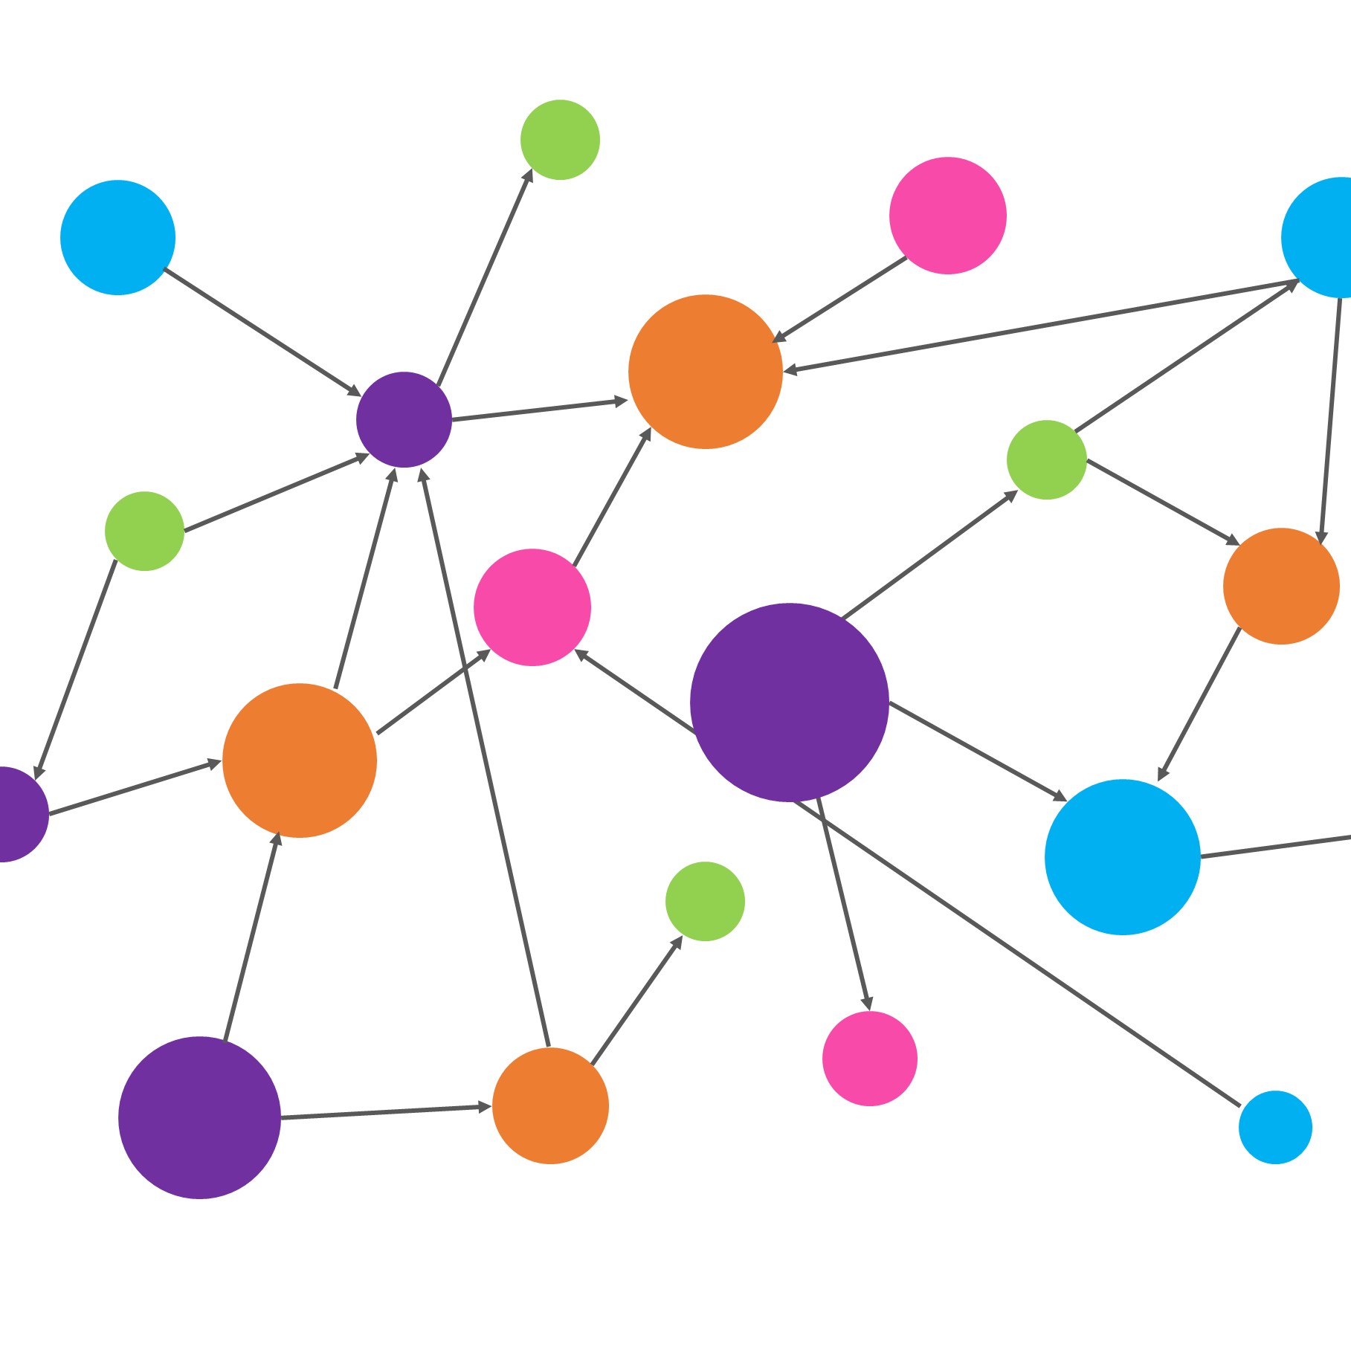


Prezentacija i vizuelizacija podataka
Grupisanje podataka tako da formiraju smislene celine
Format prikaza razumljiv čoveku
Lokacijski, frekventni, vremenski aspekt
Fotografija Ova fotografija autora Nepoznat autor licencirana je u okviru CC BY-ND.
Fotografija Ova fotografija autora Nepoznat autor licencirana je u okviru CC BY-ND.
Fotografija Ova fotografija autora Nepoznat autor licencirana je u okviru CC BY.

Slide 16

Postojeći alati
Fotografija Ova fotografija autora Nepoznat autor licencirana je u okviru CC BY.

Slide 17
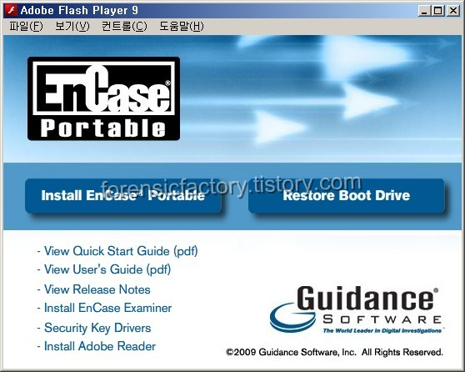
EnCase Forensics
Industrijski standard
Podržava Linux, Windows, Mac OS
Širok spektar podržanih izvora podataka i socijalnih mreža
Bezbednost – duplira pribavljene podatke
Podrška za AI i Deep Learning
Podrška za AFF4 fajl format
Automatizovano kreiranje izveštaja

Slide 18
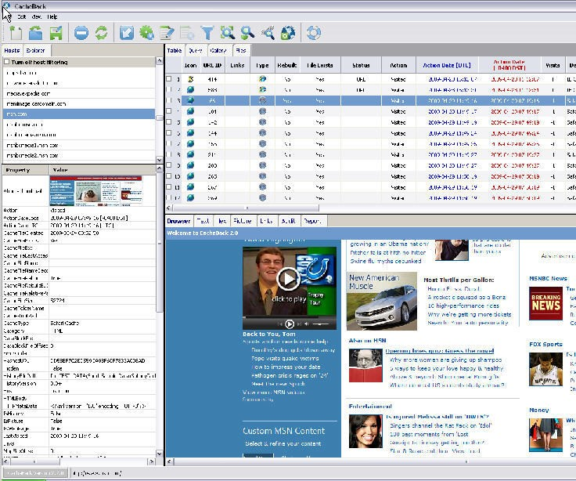
CacheBack 3
Ponovna izgradnja keširanih internet stranica
Podržava Edge, Firefox, Chrome, Safari, Opera
Jedinstven pregled slika u galeriji
Obezbeđuje kategorizaciju, grupisanje, obeležavanje relevantnih informacija i slika

Slide 19
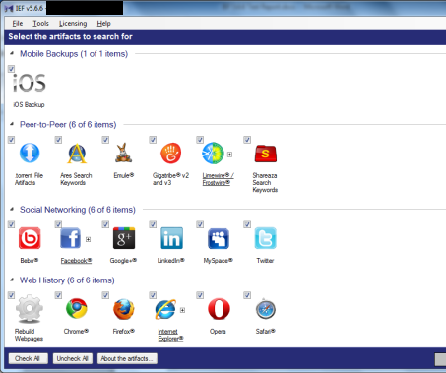
Internet Evidence Finder
Pretražuje hard diskove i fajlove za artifakte kreirane u online okruženjima
Za društvene mreže od značaja su pretraga Facebook četa, pribavljanje fragmenata Facebook stranica, parsiranje log fajlova sa Yahoo Messenger-a I slično

Slide 20
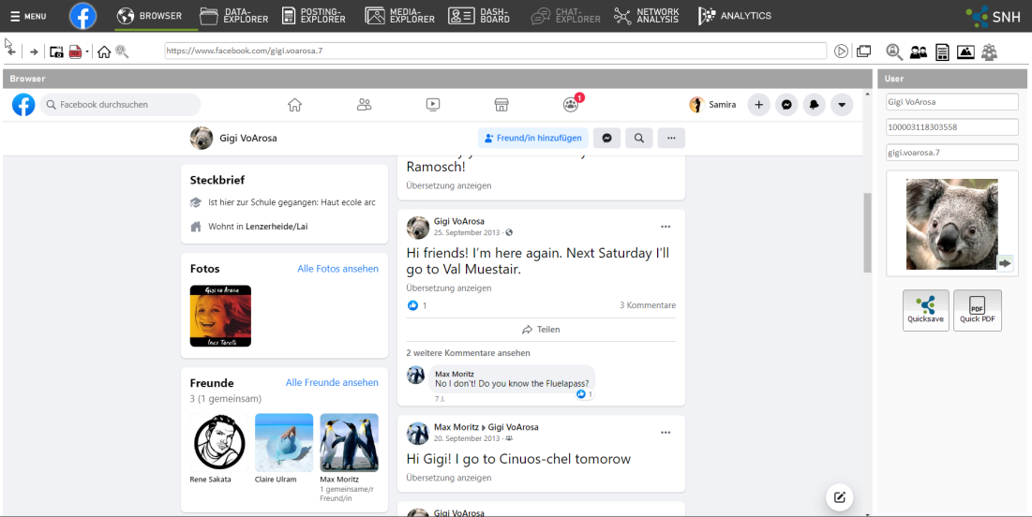
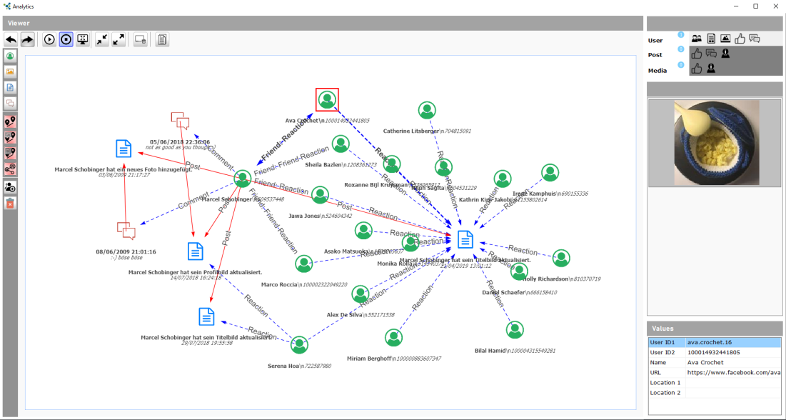
Social Network Harvester
Temeljno analizira I vizualicuje podatke sa socijalnih mreža
Čuva javne liste kontakata, članove grupa, vremensku liniju, albume fotografija
Prijatelji se listaju kao tabele
Prikaz kontaktnih mreža kroz grafove

Slide 21
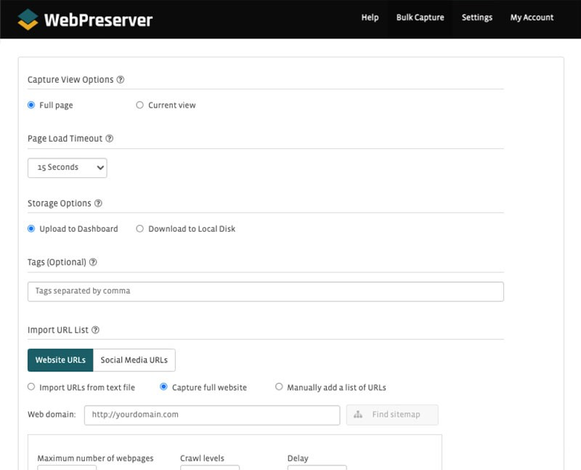
Web Preserver
Chrome dodatak za kolekciju i prezervaciju sadržaja sa društvenih mreža
Podržava Facebook, Instagram, Twitter, Youtube, Tiktok
Automatizovan proces sakupljanja
Automatsko proširivanje sadržaja kao što su komentari, odgovori, vremenske linije i slično

Slide 22
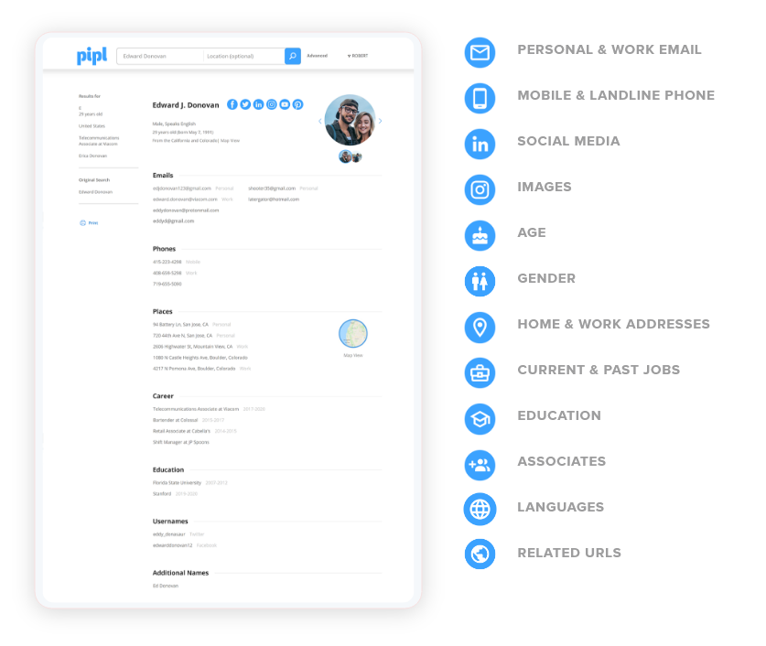
Pipl Search
Identifikuje lične, profesionalne i socijalne informacije online
Sakuplja javne evidencije, listinge, online arhive
Globalno pokriće
Dovoljno ime, email ili broj telefona za pretragu
Locira i pronalazi sve kontakte i naloge na društvenim mrežama

Slide 23
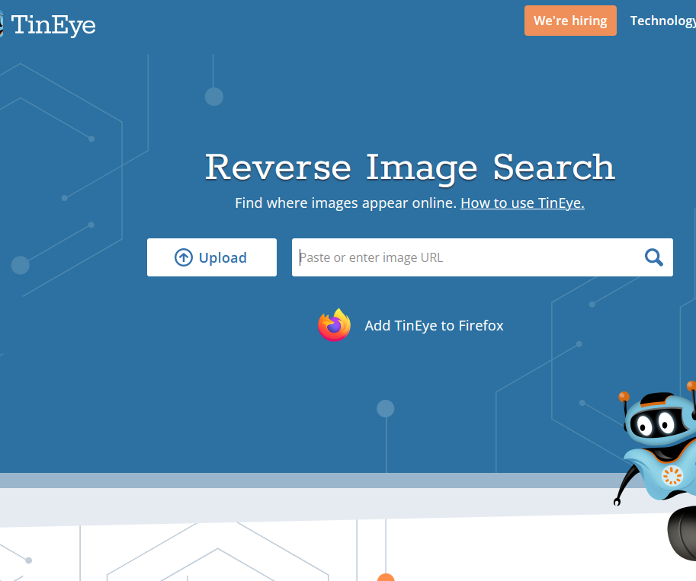
TinEye
Alat za pretragu izvora neke slike
Bez instalacije, dostupan online
Upload-ovanjem slike dobija se lista svih mesta na kojima se ta slika koristi
Verifikacija slika, autorska prava
Pretraga boja

Slide 24
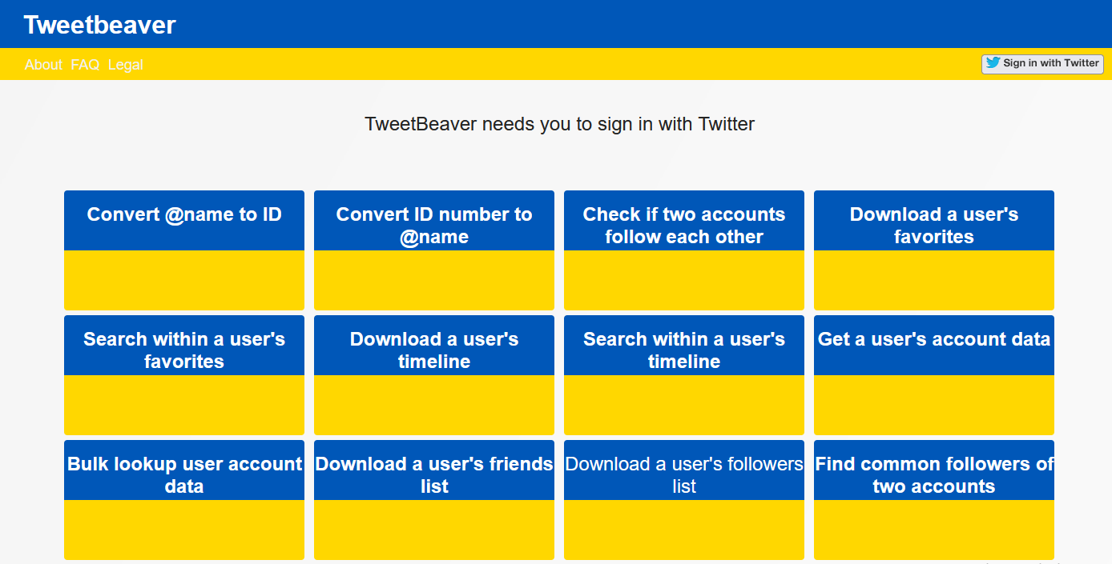
TweetBeaver
Brzo sakupljanje velike količine informacija sa poznatog javnog Twitter naloga
Provera da li se dva naloga međusobno prate
Preuzimanje korisnikove vremenske linije
Pribavljanje podataka o nalogu
Prikaz poruka između dva naloga
Pronalazak prvih 25 naloga koje je korisnik zapratio ili koji su zapratili korisnika

Slide 25

Razor Pages Web App
Za vizuelizaciju podataka prikupljenih sa poznatog Facebook naloga

Slide 26
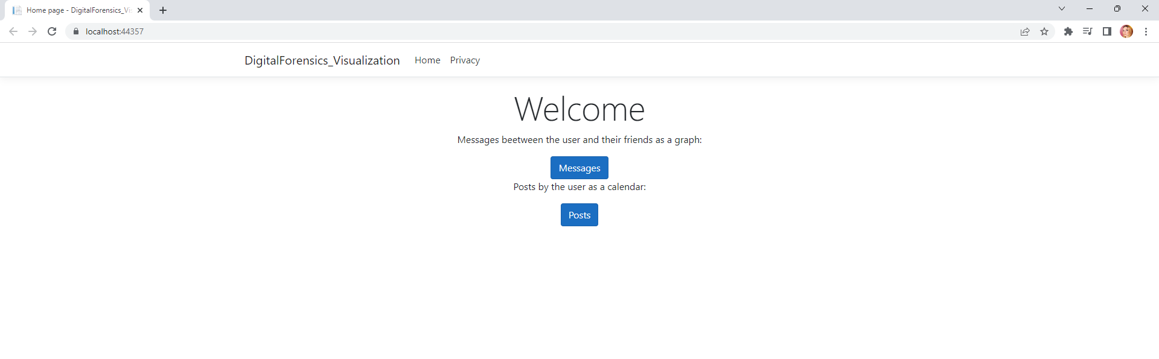
Pocetni ekran
Poznati interfejs
Upućuje na stranice sa grafom poruka i kalendarom post-ova

Slide 27
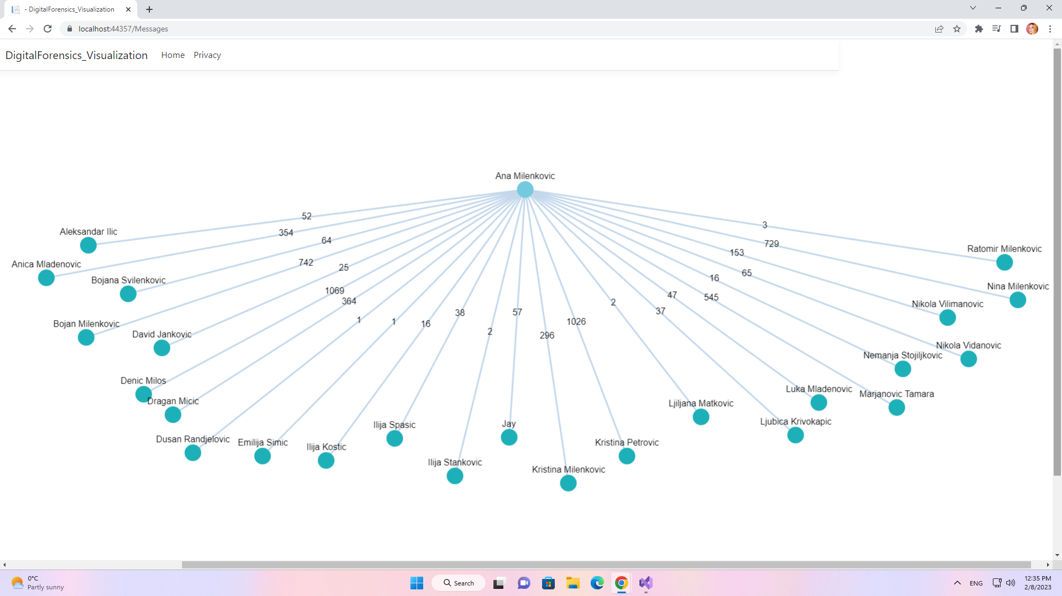
Graf razmene poruka
Prikaz sa kime je sve korisnik razmenjivao poruke
Sagovornici su čvorovi grafa
Veze imaju težine koje predstavljaju broj razmenjenih poruka
Cytoscape.js

Slide 28
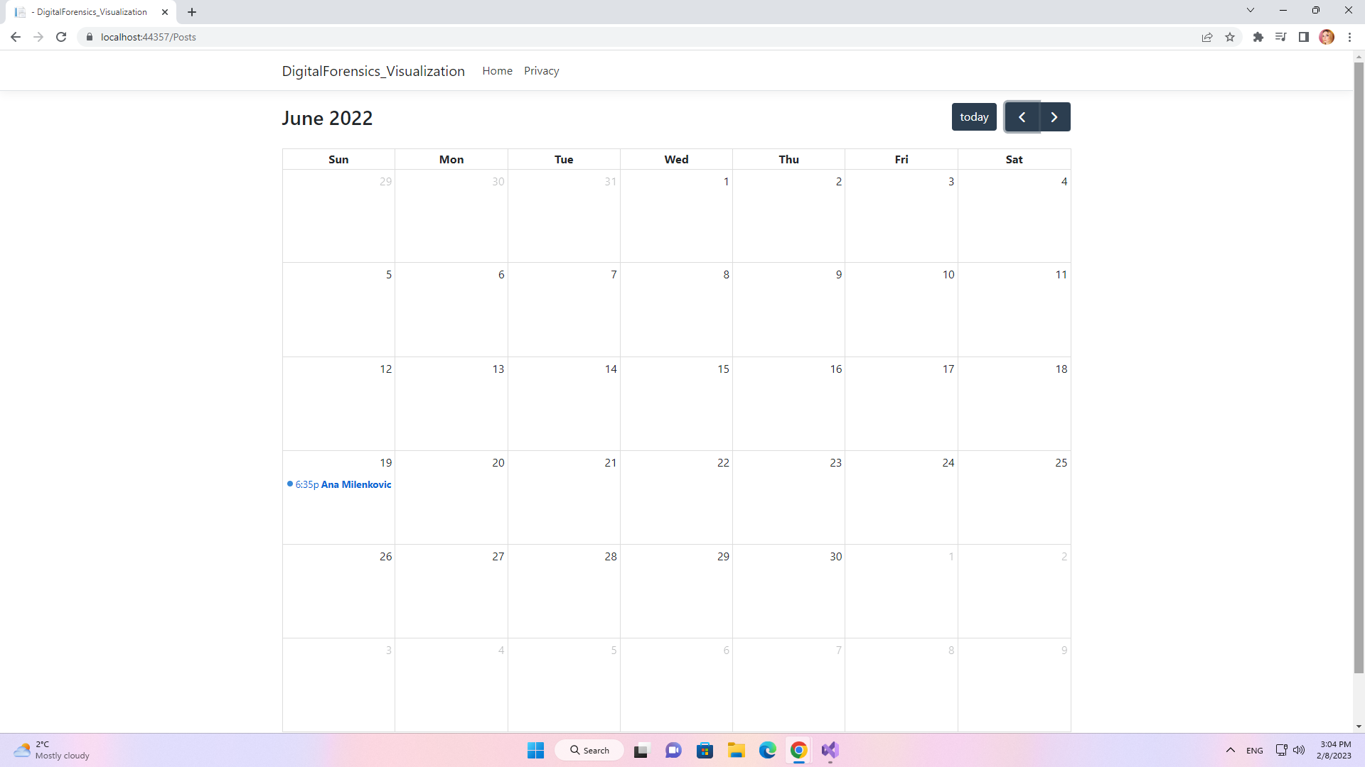
Kalendar post-ova
Kalendarski prikaz kog dana i u koliko sati je korisnik postavio nešto
Pregled se vrši po mesecima
FullCalendar.js

Slide 29
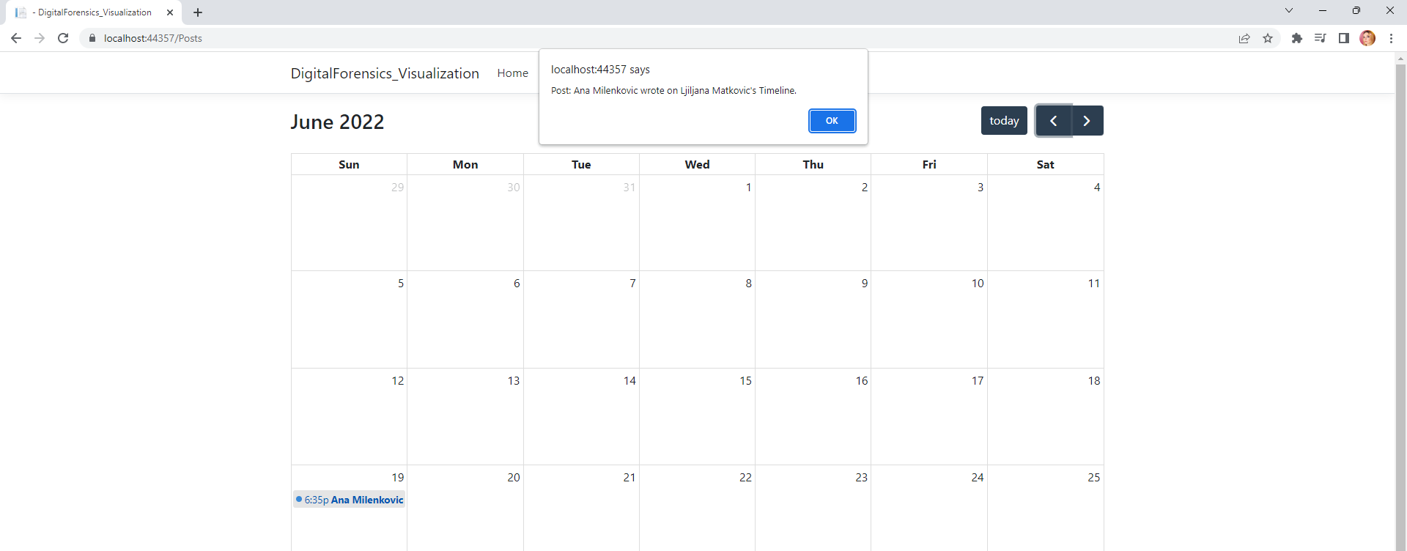
Klik na kalendarski događaj
Otvara se prozor na kojem je opis akcije koju je korisnik tada obavio

Slide 30
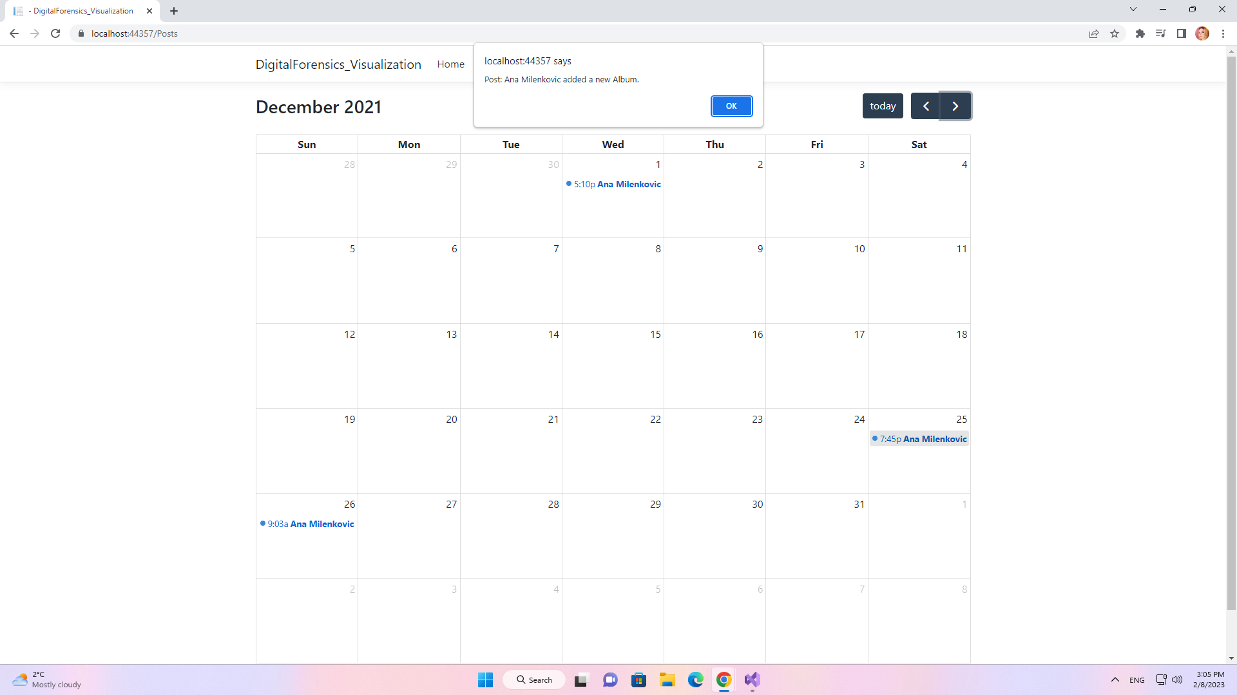

Slide 31


Hvala na pažnji!

